Slide 1

CUDA内核函数执行
CUDA

Slide 2
CUDA内核函数执行
执行结果
执行流程

Slide 3
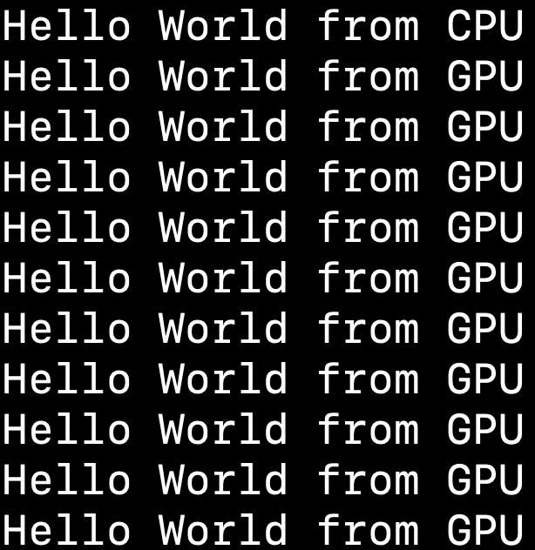
执行结果
HelloWorld内核执行结果

Slide 4
执行方法
设置GPU线程
内核执行配置(kernel execution configuration)：<<<grid, block>>>
设置线程总数和线程布局
内核调用
kernel_name <<<grid, block>>>(argument list)
释放所有与当前进程相关的GPU资源
cudaDeviceReset

Slide 5

微信公众号
公司官网

